Slide 1

Unveiling the Power of Deep Tracking
姓名：陈同林
学号：18110240020
专业：计算机应用技术
导师：李斌
2018.12.21

Slide 2
Unveiling the Power of Deep Tracking
Goutam Bhat, Joakim Johnander, Martin Danelljan, Fahad Shahbaz Khan,Michael FelsbergFahad Shahbaz Khan, Michael Felsberg
CVL, Department of Electrical Engineering, Linköping University, Sweden
{goutam.bhat, joakim.johnander, martin.danelljan, fahad.khan,
michael.felsberg}@liu.se
ECCV2018

Slide 3
论文结构
1.论文贡献
2.论文背景
3.特征特性分析
4.提出的方法
5.对比实验
6.总结与讨论

Slide 4
论文贡献
1

Slide 5
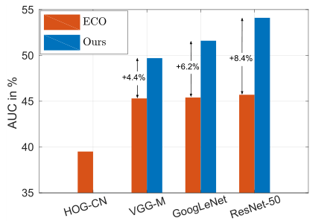
论文贡献
1 该论文探究了深度特征和浅层特征分别对目标跟踪的影响：
1）单独地使用深度特征和浅层特征训练模型，并对比两者效果；
2）得出两类特征应该单独处理的结论，深度特征更应该关注于鲁棒性，浅层特征更关注准确性；
3）使用了样本增强和调节精度/鲁棒性平衡参数的方法可以显著提高深度特征下的跟踪性能。
2 提出了一种新的跟踪测试结果质量测量方法，结合这种方法计算融合两种特征下响应结果的加权系数，得到最终的响应map。

Slide 6
论文背景
2

Slide 7
主要问题
1 尽管深度学习在各种计算机视觉任务中取得了显著的成功，但它对一般的目标跟踪的影响有限；
2 基于深度学习方法的追踪器和纯手工提取的追踪器在效果上并没有显著的优势，甚至在有些标准
数据集上，后者的效果更好；
3 作者尝试将ECO方法中的VGGNet换成GoogLNet和ResNet，并没有像其他方向一样带来性能方面
的巨大提升，这违背了深度学习领域网络越大越深性能越好的基本法则；

Slide 8
分析原因
深度学习模型训练需要大量的训练数据，但是，视觉目标追踪中 只在第一帧提供标签样本，训练数据不足，难以学到好的深度特征；
在目标跟踪中，除了要精准的定位到检测目标之外，还要能够精准的标注，作为下
一帧的样本标签。但是深度特征往往难以对预测目标进行精准的定位。

Slide 9
拟解决办法
使用数据增强技术，增加训练样本；
使用的数据增强技术有：翻转，旋转，平移，模糊，dropout
2 对标签得分函数设置合适的宽度σ；
1）基于DCF的跟踪器如ECO，提取正样本的区域大小由标签得分函数的宽度控制；
2）ECO中采用的是高斯函数，标准偏差与目标大小成比例，系数为σ；
3） σ越大，提取的目标区域越大。
3 分别处理深层特征和浅层特征。

Slide 10
特征特性分析
3

Slide 11
深度特征和浅层特征的主要特性
深度特征
1）主要是CNN的高层激活，典型VGGNet的layer 5；
2）优点：包含高层语义，对旋转和变形等外观变化具有不变性，何时何地都能找到目
标，即鲁棒性很强；
3） 缺点：空间分辨率低，对平移和尺度都有不变性，无法精确定位目标，会造成目
标漂移和跟踪失败，即准确性很差。
浅层特征
1）主要是手工特征如RGB raw-pixel, HOG, CN，和CNN的低层激活，典型VGGNet的Layer 1；
2）优点：包含纹理和颜色信息，空间分辨率高，适合高精度定位目标，即准确性很强；
3）缺点：不变性很差，目标稍微形变就不认识了，尤其是旋转，即鲁棒性很差。

Slide 12
实验准备
1 baseline：ECO
2 使用的特征
1）深度特征：Resnet50 的第四个卷积快
2）浅层特征：HOG +CN
3 使用的技术
1）数据增强技术
2）使用不同的σ值
4 实验数据：OTB-2015
5 评价指标：AUC score

Slide 13


数据增强技术对两种特征的影响
1 数据增强技术
1）翻转：数据翻转是一种常用的数据增强方法，将样本水平翻转，但是不同于旋转180，
这种方法是做一种类似于镜面的翻折；
2） 旋转：在负60度和60度之间选择12个角度进行随机旋转；

Slide 14
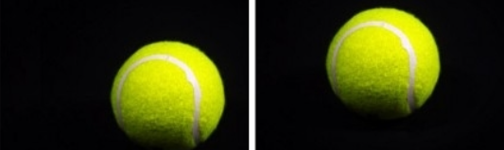

数据增强技术对两种特征的影响
3）平移：平移是将图像沿着 x 或者 y 方向 （或者两个方向） 移动。我们在平移的时候需对背景进行假设，比如说假设为黑色等等；
5） 模糊：使用高斯滤波器，可以模拟运动模糊和缩放变化；
6）dropout：随机将20%的通道关闭；

Slide 15
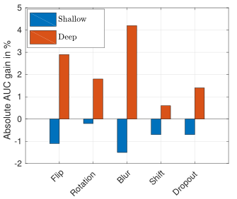
数据增强技术对两种特征的影响
2 数据增强技术分别对两种特征的影响：
1） 数据增强技术对深度特征的性能有促进作用；
2） 数据增强技术对浅层特征的性能有抑制作用；

Slide 16
鲁棒性权衡问题
1 在判别跟踪框架中，仅通过提取非常接近目标位置的正样本，即可学习外观模型来强调准确率。
也就是说，只有非常精确的位置才被视为目标外观的阳性样本。
2 相反，增加提取目标样本的区域可以获得更多积极的训练数据。这有可能提高模型的泛化性和鲁棒性，
但当目标样本的变化过大时，也会导致识别能力差。
3 在标准样本标签时，提取的区域大小会影响模型的准确性和鲁棒性

Slide 17
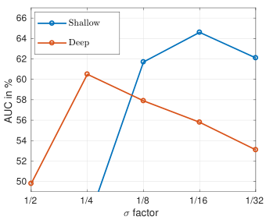
数据增强技术对两种特征的影响
σ取不同的值对两者的影响如下图所示：
1） σ 的值较大时，有利于深度特征，较小时有利于浅层特征；
2） 当σ=1/4时，深层特征的模型性能达到最优；
3） 当σ=1/16时，浅层特征的模型性能达到最优；

Slide 18
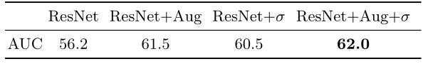
两种方法对深度模型的影响
同时使用两种方法对深度模型的影响：
1 原始的ResNet中σ为默认值1/12
2 Aug为结合前面提到的所以数据增强技术
3 增加的σ=1/4

Slide 19
结论
1 深度特征控制模型的鲁棒性，浅层特征控制模型精度，两种特征的特性互补；
2 对两种特征单独处理，以获取最好的深度特征和浅层特征；
3 对两种特征进行融合，用以提升模型总体性能。

Slide 20
提出的方法
4

Slide 21
融合两种特征
1、怎样结合深度特征和浅层特征的互补特性以使模型获得最优的性能？
2、提出预测质量衡量，能够同时对精度和鲁棒性进行量化；
3、通过自适应方法求出深度特征响应值和浅层特征响应值的系数；

Slide 22
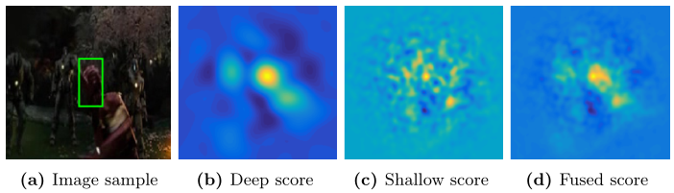
融合两种特征
深度模型分数和浅层模型分数以及自适应融合两种模型后的响应图如下：
1）精度意味着该点的尖锐程度，越尖说明这个点的响应值的精度越高；
2）鲁棒性意味着这个尖峰处的响应值和离它最近的尖峰响应值之间的差，作者叫margin，
margin越小，说明了另一个尖峰的响应值和它越接近，说明鲁棒性越差。

Slide 23
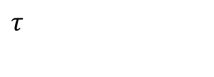
预测质量衡量
使用最小加权置信区间作为目标预测t*的预测质量衡量，其计算公式如下：
其中，t ∈ R²,表示响应位置， y(t) ∈ R 表示响应值，t*是主峰，t是干扰峰。
并且
$$τ$$
满足
二次连续可微，k控制 增长的速率
分子部分表示尖锐程度，主峰与次峰的差值越大，质量越高；
分母部分表示位置间隔，间隔很近为0，间隔很远为1
因此定义一个如下函数：

Slide 24
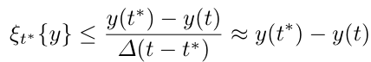
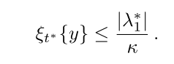
两种情况分析
1 t远离t*时，即|t-t*|>>0
1）质量衡量值ξ_{t*} {y}高时，对应于预测时没有较大的干扰项的情况，即鲁棒性高；
2）如果存在具有相似得分 y(t) ≈ y(t*) 的二次检测峰值y(t)，则预测衡量指标量很低，即ξ_{t*} {y} ≈0。
2 t和t*接近时，t*时局部极大值点，∇y(t*) = 0，且 ，其中 是Hy(t*)的特征值，则有：
1）特征值|λ* ₁|表示在峰值t*处的得分函数y的最小曲率。因此， |λ* ₁|是衡量峰值t*处的锐度指标；
2）质量衡量值ξ_{t*} {y}与锐度|λ* ₁|成正比。因此，质量衡量值ξ_{t*} {y}高时，对应于峰值是陡峭、精确的，
而平坦峰值对应低质量值，即模糊不准确的定位预测；
3）参数κ用于控制鲁棒性和准确性之间的权衡。

Slide 25
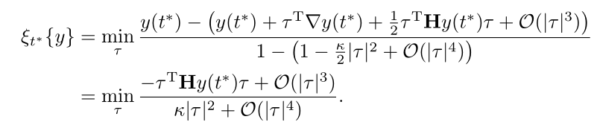
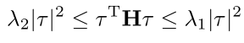
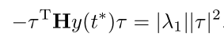
两种情况分析
定义 ，当 时， ξ_{t*} {y}取得局部最大值， 是一个负定的Hessian矩阵,其特征值为 ,将 带入 原式可得：
2 将假设y(t)二次连续可微，将y(t)和分母泰勒展开得：
3 又对称Hessian矩阵有如下性质：
4 特征值 的特征向量可得

Slide 26
两种情况分析
5 将上式代回到ξ_{t*} {y}等式中，可得：
6 对左边求极限可得：
7 因此

Slide 27
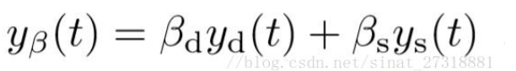
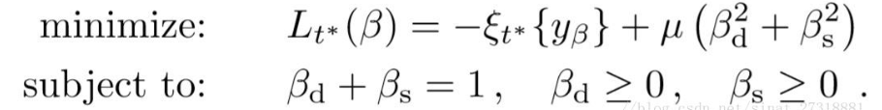
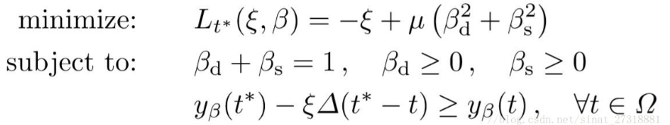
自适应融合方法
1 融合深层特征和浅层特征得分的加权组合如下：
其中β=(β_{d}，β_{s})分别是深度模型和浅层模型分数的权重。
我们的目标是联合估计最大化质量测量的分数权重β和目标状态t*。可以通过最小化损失来实现，即：
后面的平方和项是一个由参数μ控制的正则化项，用于惩罚较大的权重偏差。为了优化上述式子，
引入了松弛变量ξ= ξ_{t*} {y} ，将问题等效为:
对于任何一个已知状态t*，上式对应一个二次规划（QP）问题，可用标准方法解决。实践中，我们根据深度和浅层得分的局部最大值对有限的候选状态Ω进行采样。随后，通过求解三参数QP问题，对每个状态t*∈Ω优化上式，然后选择总损失最低的候选状态t *作为最终预测值

Slide 28
对比实验
5

Slide 29
实验准备
1 实验平台：Matlab、MatconvNet工具箱；
实验数据
1) Need For Speed (NFS) ,VOT2017, UAV123, Temple128,OTB-2015
2) OTB-H:OTB-2015中比较难以跟踪的23条视频
3) OTB-E:OTB-2015中相对较容易跟踪的73视频
3 参数设置： 深度特征标签函数标准差σ _{d} = 1/4，浅层特征标签函数标准差σ _{s} = 1/16
4 对比算法：VOT2017 top-10的跟踪算法
衡量指标：
1）OP score：预测图像与真是样本的IOU超过一定阈值的帧数在整个视频中的百分比；
2）AUC score：IOU阈值范围为[0,1]之间所有视频的平均OP得分绘制的图的面积；
3）robustness:根据PASCAL标准，IOU的阈值为0.5时，视频中追踪成功的帧数的百分比，即OP为0.5；
4）accurate：IOU的阈值为0.75时，视频中追踪成功的帧数的百分比；
5）EAO：综合考虑robustness和accurate的衡量指标，运行15次取平均值。

Slide 30
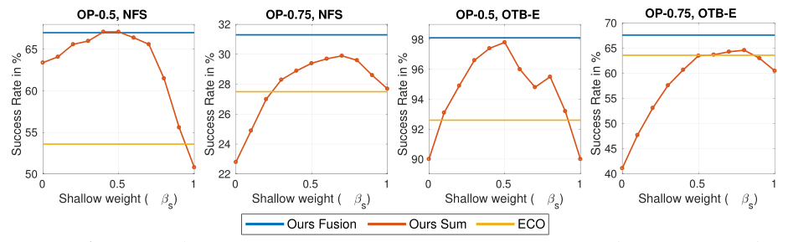
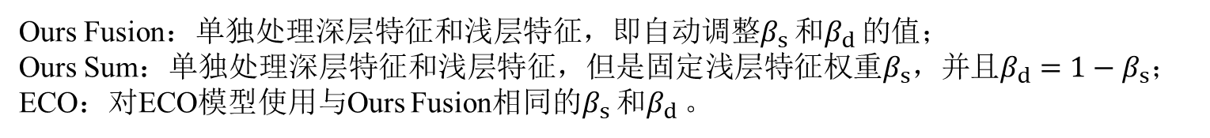
自适应融合方法与普通加权方法效果对比
固定权重和融合模型方法性能对比；
Ours Fusion：单独处理深层特征和浅层特征，即自动调整$β_{s}$和$β_{d}$的值；
Ours Sum：单独处理深层特征和浅层特征，但是固定浅层特征权重$β_{s}，$并且$β_{d}=1−β_{s}；$ ECO：对ECO模型使用与Ours Fusion相同的$β_{s}$和$β_{d}$。
1 对深层特征和浅层特征单独处理能取得很好的效果；
2 自适应融合的效果优于简单加权的方法。

Slide 31
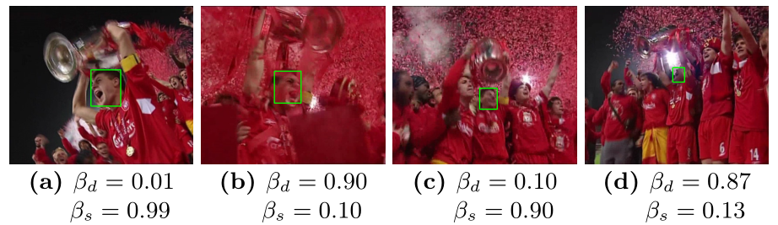
自适应融合方法的权重变化
在目标图像变化时，自适应融合方法中深度特征和浅层特征权重值的变化
1）在a)中没有任何的外观变化，浅层特征起到重要作用，权重加大；
2）在b)和d)中遇到遮挡和光照等变化时，需要提高模型的鲁棒性，深度特征权重加大；
3）在c)中遇到尺度变化时，需要提高模型的精度性，浅层特征权重加大；
4）我们的自适应方法能够根据数据特征自动条件深度特征和浅层特征的权重。

Slide 32
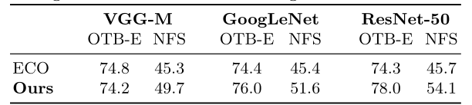
提出的方法与ECO方法对比
提出的方法与ECO方法在网络加深时，两者的AUC 分数对比
1 使用更深的网络时，ECO方法性能没有提升，甚至有降低的趋势；
2 使用更深的网络时，我们的方法性能有较为显著的提升；
3 ECO方法不能够很好的利用更深层次的特征，而我们的方法可以。

Slide 33
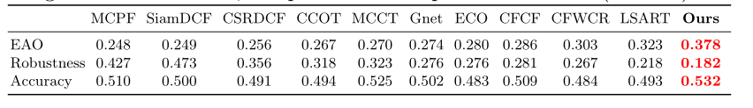
提出的方法与其他方法对比
提出的方法与其他的方法在VOT2017数据集上的效果对比：
1 MCPF，Siam DCF等模型为VOT2017 top-10的模型；
2 不管在EAO还是roubustness和accuracy上，我们的方法效果都优于其他的算法模型；
3 我们的方法既考虑了模型的鲁棒性又考虑了模型的准确性；

Slide 34
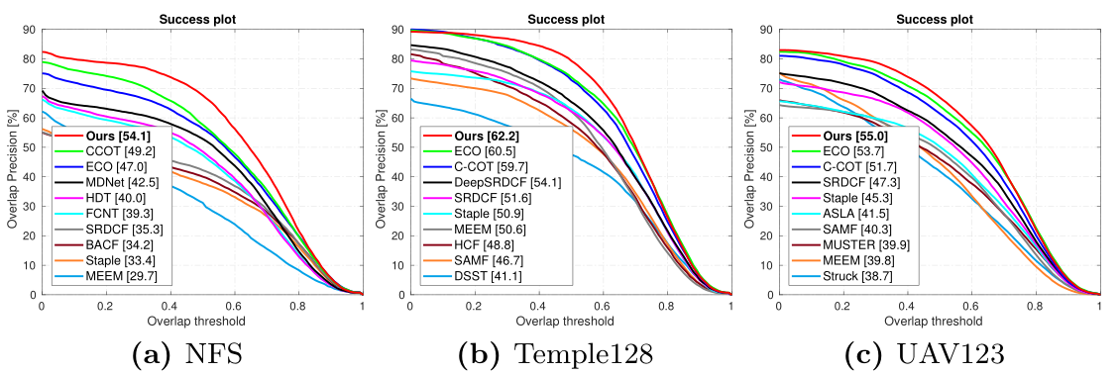
提出的方法与其他方法对比
提出的方法与其他的方法在NFS，Temple128 以及UAV23数据集上的效果对比：
原文附录中还有提出的方法与其他模型的precision结果对比以及在VOT2016数据集上的对比结果。

Slide 35
总结与讨论
6

Slide 36
总结
本文从研究deep tracker为什么无法从更好更深的CNN获益这一问题开始，研究发现深度特征和浅层特征表现出截然不同的特性，先分后合的处理方法：
1） 分：区别对待，深度特征负责鲁棒性，浅层特征负责准确性，数据增强和宽标签函数对
深度特征提升巨大；
2） 合：自适应融合，提出质量评估方法，以最大化融合质量为目标函数，最优化方法同时
获得深度特征的鲁棒性和浅层特征的准确性。
2 本文几乎跑了所有的测试库，全都做到了最好结果，比较了包括CVPR 2018在内的所有SOTA结果；

Slide 37
讨论
论文没有对模型的速度方面进行描述，论文仅提了质量评估和自适应融合部分计算增加不大，
但数据增强会严重增加提取深度特征的负担，速度应该会降低，有没有什么可以解决的办法？
本文方法可以从更好更深的CNN获益，最多测试了ResNet-50，如果使用更深更好的ResNet-100，
ResNet-152，甚至Inception-ResNetV2，那么模型效果会不会进一步提升？
3 本文的方法能否用在多目标追踪模型中？

Slide 38
THANKS
感谢观赏！

